Slide 1
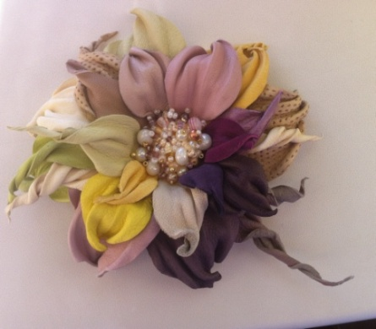
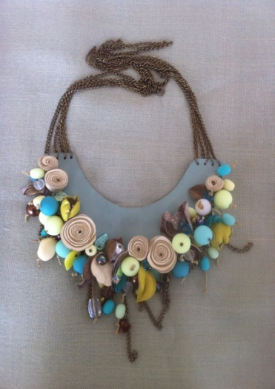
Фантазии из кожи
Областной форум научной молодежи «Шаг в будущее»
Двадцать первая областная научная конференция молодых исследователей
«Шаг в будущее»
Автор: Скрябина Дарья Алексеевна
МКОУ «Сущевская средняя общеобразовательная
школа» Костромского муниципального района
Костромской области, село Сущево, 11 класс.
Научный руководитель: Андумина Валентина Михайловна, учитель высшей категории, МКОУ «Сущевская СОШ» Костромского муниципального района Костромской области

Slide 2
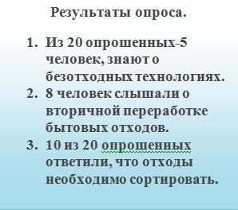
Актуальность
Проблема мусора в последние годы выдвинулась среди прочих экологических проблем на первое место. Большая часть различных отходов не разлагается при естественных условиях или имеет очень длительный срок разложения. Я провела опрос односельчан, и он доказал, что эта проблема действительно актуальна .
Загрязнение окружающей среды происходит при массовом участии одной части населения области и при безмолвном бездействии другой.
Я считаю, что не нужно безмолствовать , что можно собственным примером призвать
людей к действию. В нашем современном мире мы постоянно сталкиваемся с использованными материалами, которые уже выполнили свою функцию в быту или на производстве. Материал, из которого я изготовила свои изделия, было нетрудно найти. На мою просьбу поделиться старыми, отжившими вещами из кожи активно откликнулись друзья, одноклассники, родственники. И я приступила к работе.

Slide 3
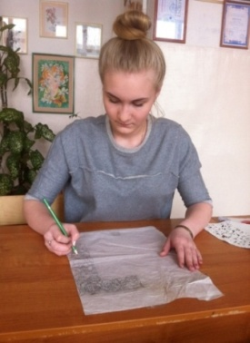
Цель и задачи проекта
Цель проекта: разработать и изготовить изделия из отходного
материала – кожа, с целью привлечения
внимания к проблеме утилизации ненужных вещей .
Задачи проекта:
Изучить виды ТБО, узнать о способах утилизации, переработке и вторичном использовании ТБО;
Выяснить, какие отходы разлагаются быстрее;
Исследовать способы восстановления вторичного сырья – кожа.
Исследовать виды природного материала-кожа;
Исследовать техники изготовления изделий из природного материала – кожа;
Провести дизайн – анализ изделий;
Изготовить изделия;
Определить план мероприятий по презентации готовых изделий из вторичного сырья, с целью привлечения внимания к проблеме переработки мусора.

Slide 4
Планируемый конечный результат: Изделия из
природного материала – кожа , выполненные в
различных техниках (украшения к современному
платью, картина для дизайна интерьера , книга для
детей с ограниченными возможностями по зрению,
отделка из кожи к платью, льняные платья)
Гипотеза исследования: я предположила, что можно
использовать отходы из природного материала кожа
для изготовления новых изделий в различных
техниках, тем самым сократить количество
выбрасываемого мусора.
Межпредметные связи: экология, биология,
технология, экономика

Slide 5
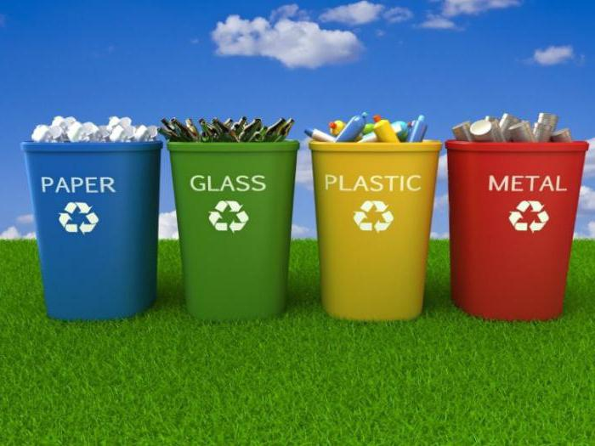
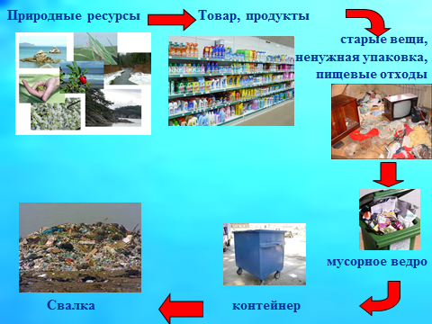
Методы проведения исследования
Проведен анализ и обобщение материала в области видов ТБО, способах их утилизации и вторичном
использовании, где путем исследования были определены способы вторичной переработки сырья и
вторичного использования кожаных вещей.
Вывод: путем вторичной переработки отходов из кожи можно создать новые необходимые человеку
вещи и уменьшить количество выбрасываемого мусора, тем самым принять участие в сохранении
экологии окружающей среды.

Slide 6
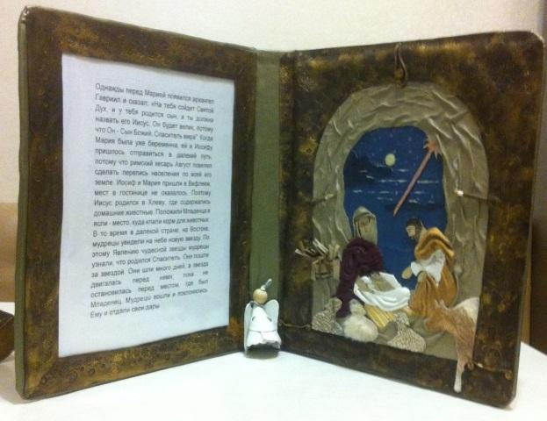
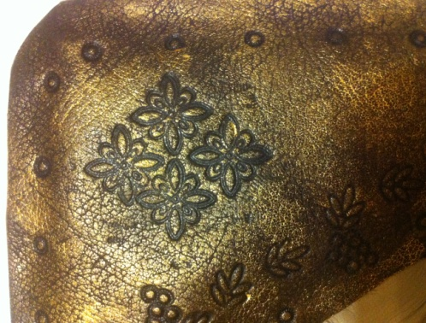
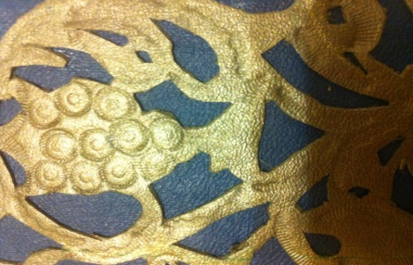
Методы проведения исследования
Проведен анализ и обобщение материала в области исторического использования природного сырья
кожа, развитии кожевенных мастерских в городе Костроме, в результате чего был выявлен
технологический цикл обработки кожи.
Вывод: Путем возможного комбинирования различных техник работы с природным материалом кожа было получено изделия из кожи в определенной тематике
(тактильный складень для детей с ограниченными возможностями по зрению выполнен в следующих техниках: резьба по коже, тиснение по коже, аппликация).

Slide 7
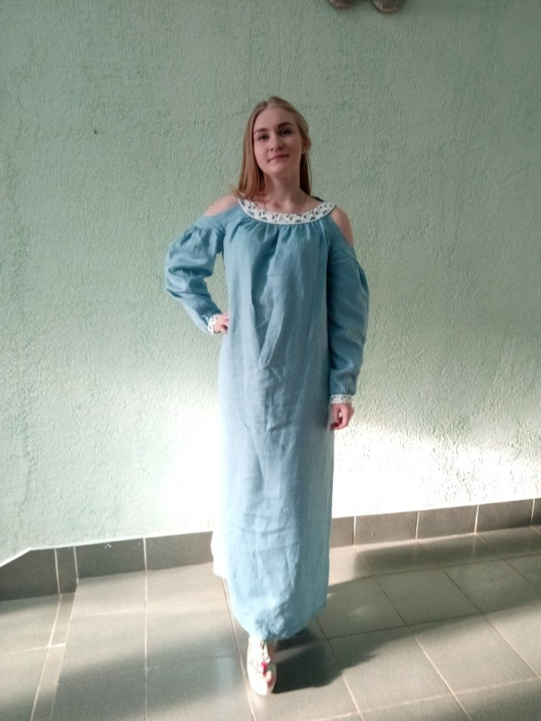
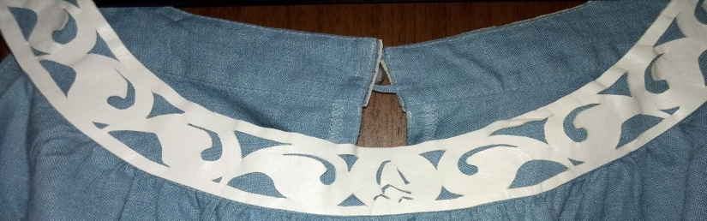
Методы проведения исследования
Проведен анализ и обобщение литературы в области женской одежды,
где определён крой и способ обработки рукава с вставкой из кожи
Вывод: Объединив две технологии работы с кожей(резьба по коже, тиснение по коже) , было получено новое качество изделия.

Slide 8
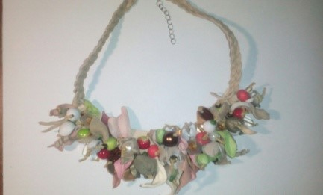
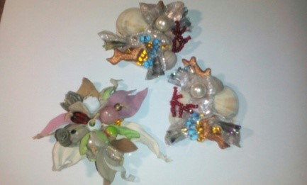
Методы исследования
Проведены экспериментальные исследования способов изготовления аксессуаров из отходного
материала кожа.
Вывод: Путем сравнения полученных данных выявлен самый оптимальный способ
изготовления украшений из кожи, который в дальнейшем будет использоваться в создании костюма
женской одежды.(украшения выполнены путём обработки кожи поливиниловым спиртом )

Slide 9
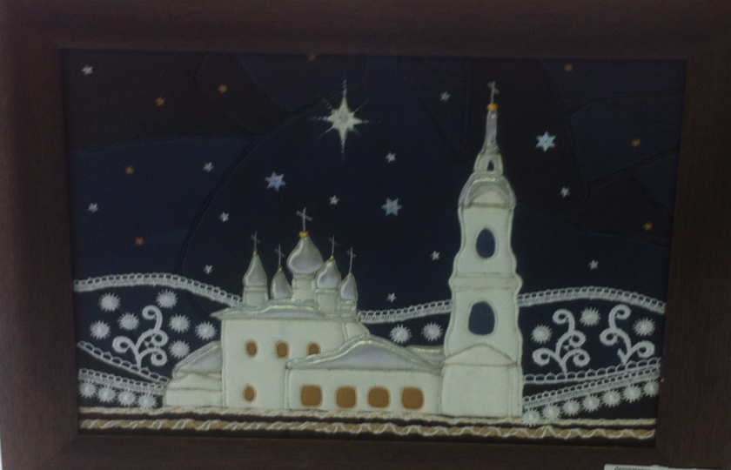
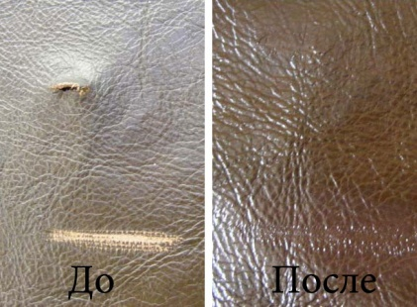
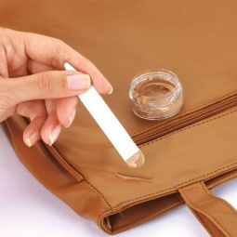
Методы исследования
Проведены исследования в области реставрации старых кожаных вещей, в результате чего были
выявлены способы их восстановления для вторичного использования. Реставрацию вещей я проводила очень быстро и в домашних условия с помощью «жидкой кожи»
Вывод: Путём исследования способов использования кожи в аппликации я разработала новый способ , для создания панно из кусочков кожи и отходных материалов.
(картина выполнена в технике объёмная аппликация)

Slide 10
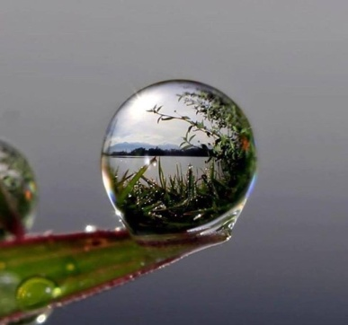
Экологическое обоснование
Переработка отходов - это отличный способ экономии энергии, материалов и сохранения окружающей среды.
Для изготовления изделий из кожи я использовала старые ненужные вещи – перчатки, сапоги, сумки, кошельки, плащ и отходы производства мебели. Тем самым я решила вопрос утилизации ненужных вещей и дала новую жизнь старым вещам. Мои работы экологически чистые. Чтобы выполненные мною изделия из кожи сохраняли длительно свой первоначальный вид необходим периодический уход за изделием.

Slide 11
Экономическое обоснование
Итого: предварительный расчет себестоимости изделий показал, что общая стоимость 4 украшений и картины, составляет 145 рублей без учета стоимости труда. Для изготовления платьев я использовала уценённый лён комбината Ленина, где текстильный брак я использовала в межлекальных выпадах( 50 руб-1 метр).

Slide 12
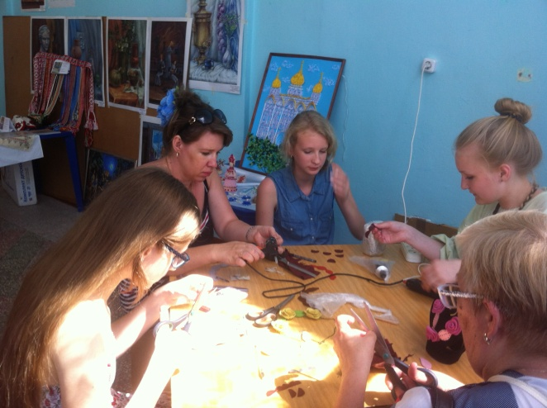
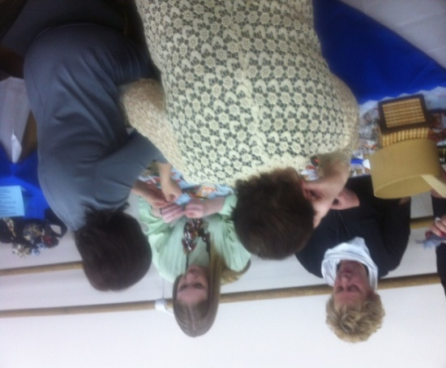
Самооценка
Я считаю, проект завершен успешно. Цель достигнута. Я изготовила оригинальные украшения ( шейное украшение, заколку, украшения для обуви, отделку к платью) из отходов кожи к современному костюму, которые я могу использовать в повседневной жизни. У меня получились замечательная картина («Сущёвский храм Рождества Христова»), которой можно украсить интерьер. . А также в технике объемная аппликация я сумела использовать такой материал как кожа. С помощью которой можно использовать кусочки кожи разных форм и размеров . Когда мы даём«вторую жизнь» старым отжившим вещам, мы не только экономим деньги, но и сохраняем природу. Ведь экология родного края в наших руках.

Slide 13
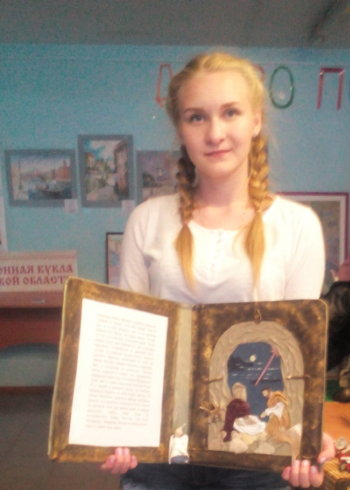
Скоро лето! Это счастье!
Праздник ситцев, льна и лент…
Предложу украсить платье
Новым кожаным колье.
Да и платье в магазине
Покупать мне не резон,-
Супермодную обновку
На любой сошью сезон.
А фасончик непременно
В старых книжках поищу.
И народные костюмы
В новом свете воплощу.
Надоели макси-мини,
По стандарту по шкале?
Что ж, сошью костюм Богини
И пройдусь я дефиле!
Вообще, работать с кожей- Удовольствие одно. Много техник и фантазий Мною здесь воплощено. Нет числа, как будто, звёздам, (Сколько выдумать смогли!) Удивительным ремёслам Нашей Костромской земли. Это всё, конечно, малость. Много новых есть затей! Для того я и старалась, чтобы радовать людей!

Slide 14
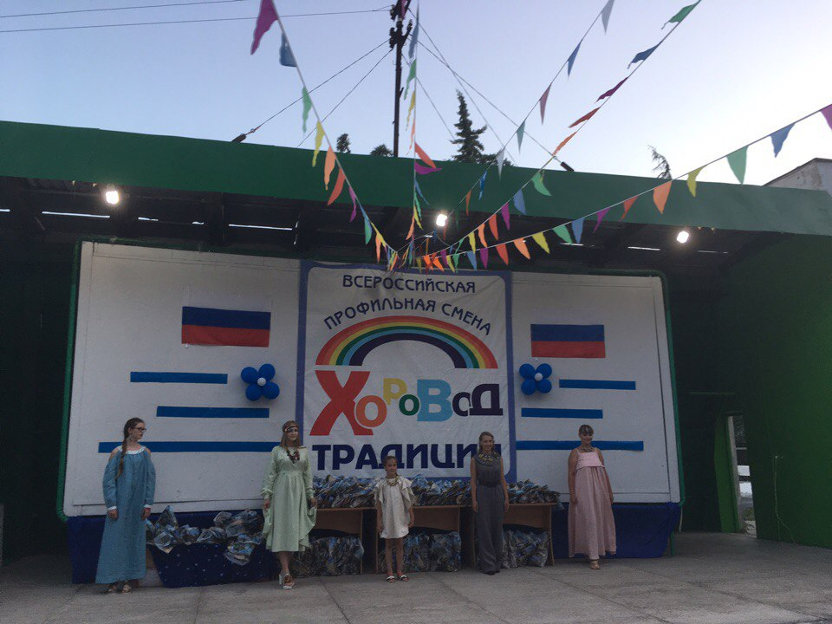
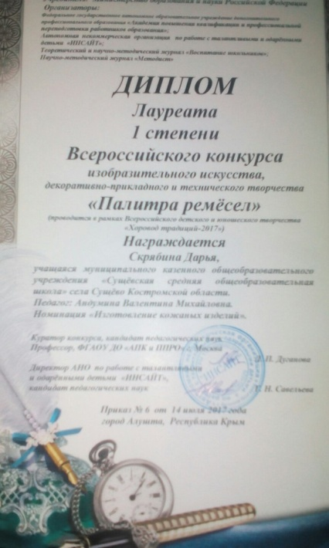
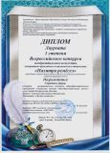

Slide 15
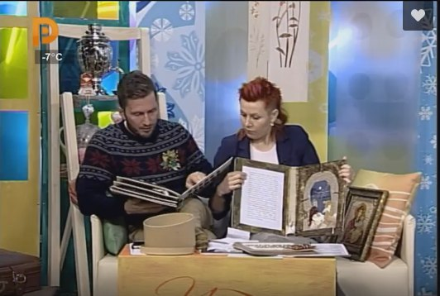
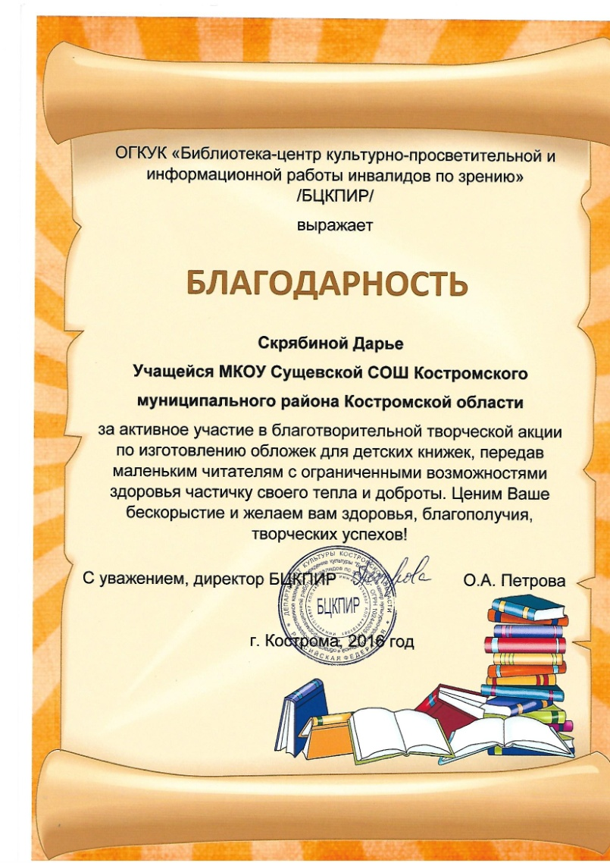

Slide 16
Галерея работ

Slide 17
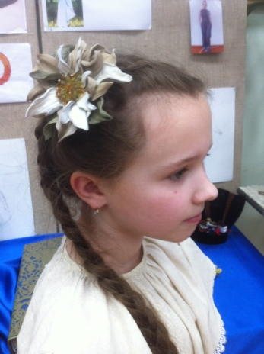
Галерея работ

Slide 18
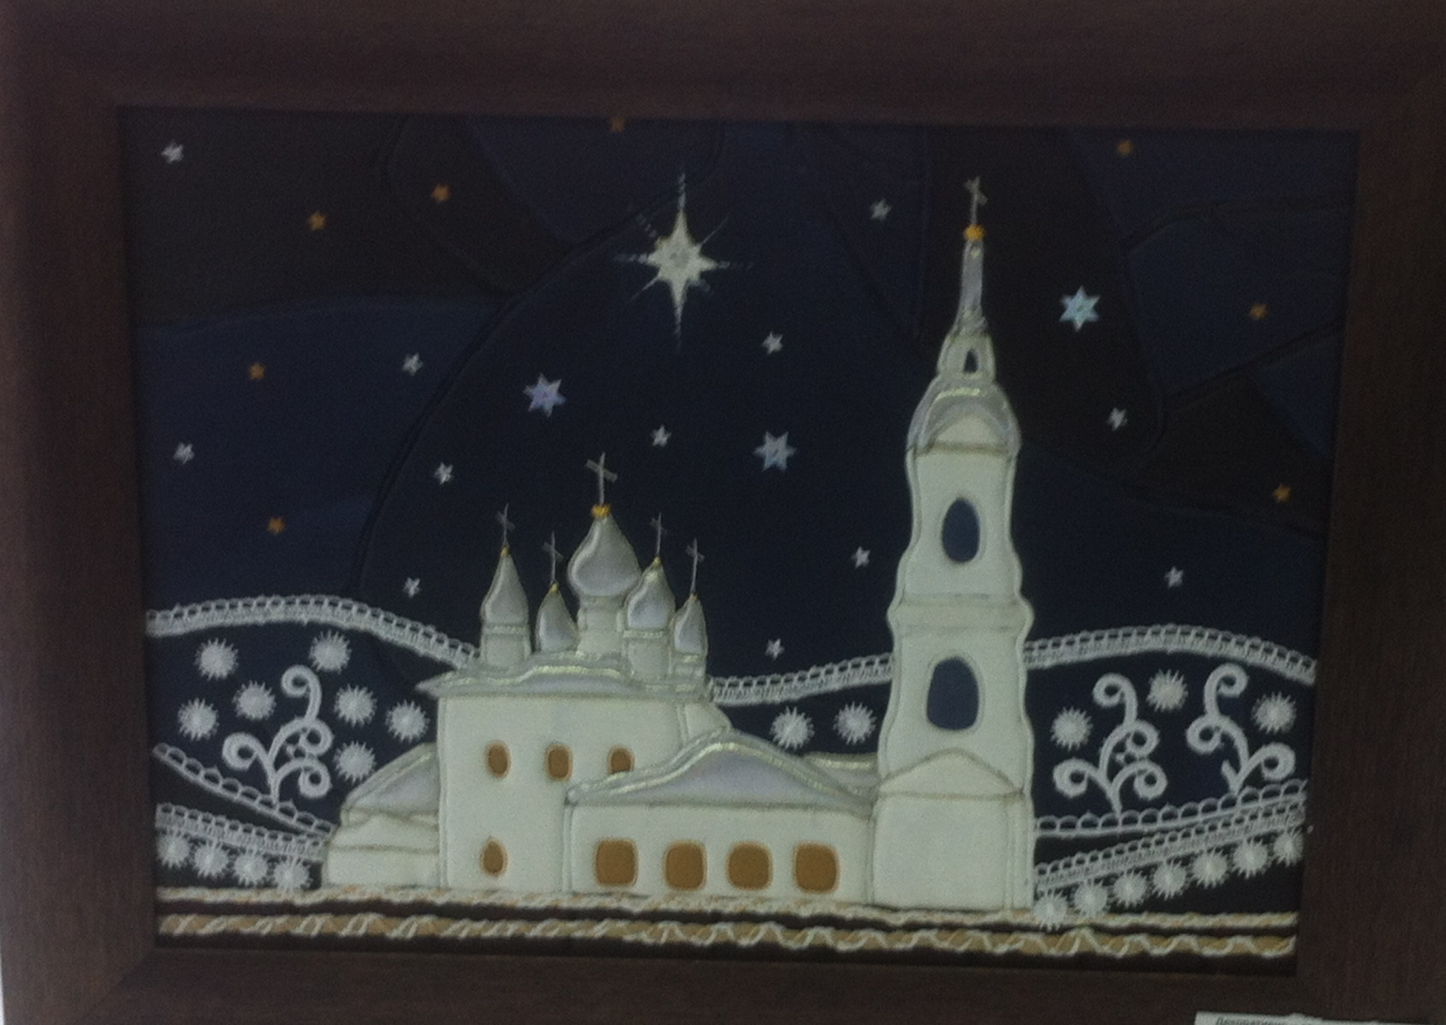
Галерея работ

Slide 19
Галерея работ

Slide 20
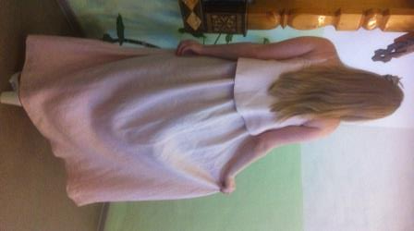
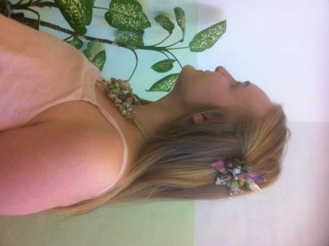
Галерея работ

